Slide 1
BINDER
team ダジャレ

Slide 2
INDEX
メンバー紹介
開発背景
プロジェクト紹介
使用技術
主要機能

Slide 3
メンバー紹介
ジョン
キムヨンス
東新大学
観光日本語 専攻
プログラム企画
コメント機能
modal機能
キムボソン

Slide 4
開発背景
個人主義的な人は、親しい友人の数が少なく幸福感が低い ‐Ogihara, Y., & Uchida, Y. (2014) Does individualism bring happiness? Negative effects of individualism on interpersonal relationships and happiness. Frontiers in Psychology, 5: 135.‐
個人主義の社会になったのは
個人主義のSNSが原因では。。。？
グループネットワークサービス(GNS)をつくり家族や団体生活を大切さを知らたら？
人と結ぶと言う意味のBinderを企画

Slide 5







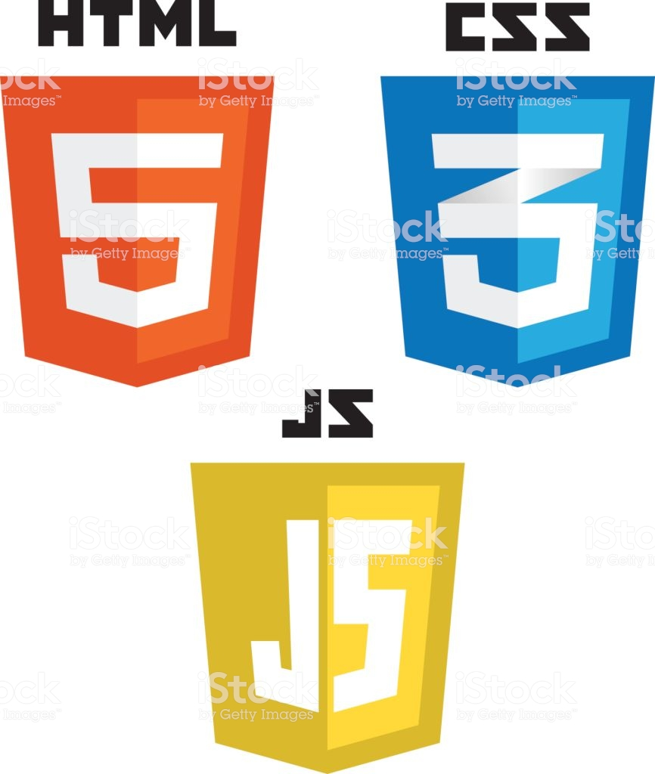


プロジェクト紹介 （使用技術）

Slide 6
プロジェクト紹介
家族との思い出、友達との思い出をネット上に残す。
予定を残して知らせることができる。
家族だけではなく友達、サークルでも使える。

Slide 7
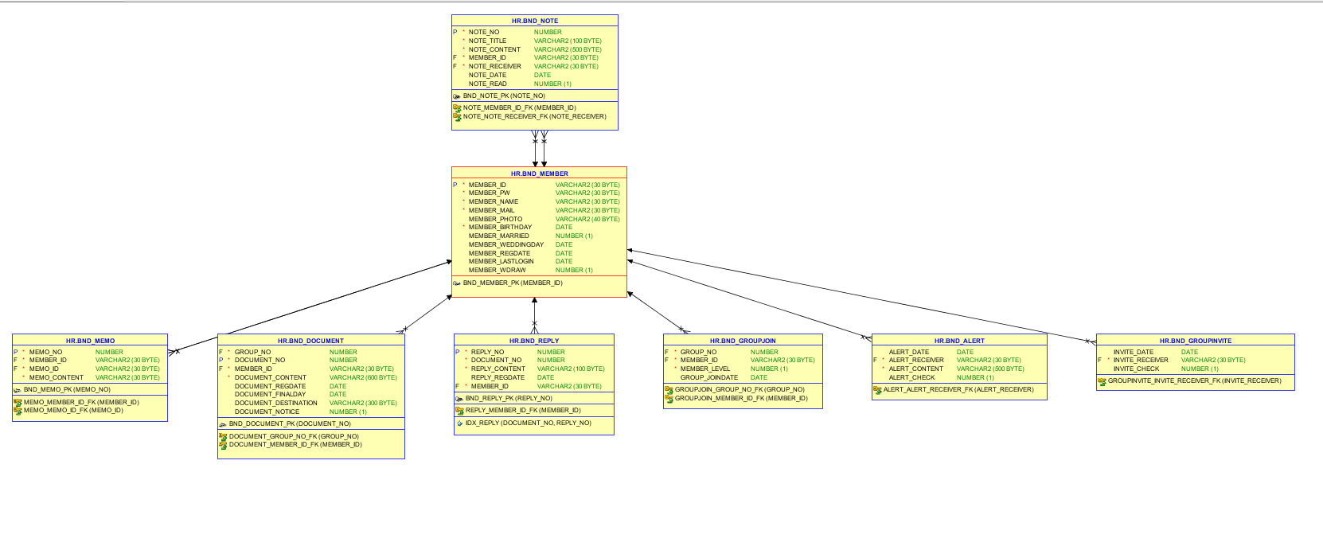
プロジェクト紹介 （ER-ダイヤグラム）

